Slide 1
WILDVINE ENGINE
Arquitectura técnica
de cuatro sistemas
Play/Stop · audio espacial · partículas · culling y Octree
Notes:
Abrir explicando que se seleccionaron cuatro herramientas completas de la tabla y que cada una se integró al editor, al ciclo del frame y a los subsistemas del motor.
[Sources]
- Repositorio local de WildvineEngine

Slide 2
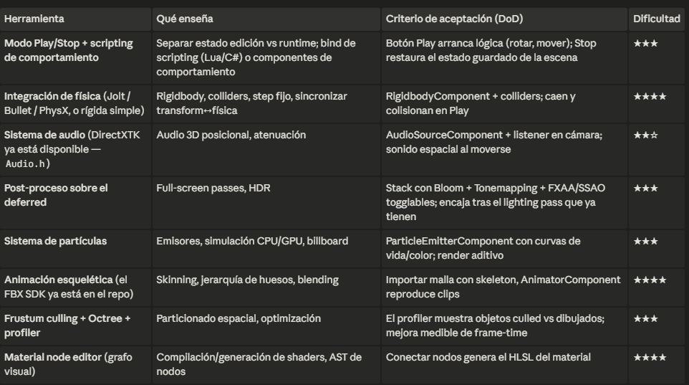
El alcance cubre cuatro áreas distintas del motor
Runtime: Play/Stop y comportamiento
Sonido: fuente y listener espacial
VFX: emisión, simulación y billboards
Optimización: frustum, Octree y métricas
02
Notes:
No afirmar que se implementaron todas las opciones. Explicar que se priorizó completar cuatro recorridos de extremo a extremo.
[Sources]
- C:/Users/carlo/AppData/Local/Temp/codex-clipboard-060f4be0-a4ca-468d-8900-74b1c3f80274.png

Slide 3
BaseApp coordina datos, actualización y render
BaseApp
coordinador
GUI
solicitudes
Actores +
componentes
RenderScene +
subsistemas
La GUI publica intenciones. BaseApp conserva la propiedad de Device, escena, cámara, audio y pipeline.
update(deltaTime) -> culling -> render -> GUI -> Present
03
Notes:
Explicar el desacoplamiento por solicitudes y por qué el orden del frame evita usar transformaciones o límites del frame anterior.
[Sources]
- A:/Proyectos/WildvineEngine/WildvineEngine/include/BaseApp.h
- A:/Proyectos/WildvineEngine/WildvineEngine/source/BaseApp.cpp

Slide 4
Play/Stop separa edición y ejecución
Estado editable
Captura TRS
Runtime update
Stop: restaurar
Play activa RuntimeBehaviorComponent
position += velocity * deltaTime;
rotation += angularVelocity * deltaTime;
Stop recupera posición, rotación y escala
deltaTime elimina dependencia directa de FPS
04
Notes:
Demostrar con un actor: enseñar TRS original, pulsar Play, dejar que se mueva y pulsar Stop para recuperar el estado.
[Sources]
- A:/Proyectos/WildvineEngine/WildvineEngine/include/ECS/RuntimeBehaviorComponent.h
- A:/Proyectos/WildvineEngine/WildvineEngine/source/BaseApp.cpp

Slide 5
Play/Stop cumple por estado, tiempo y restauración
Decisión técnica
Criterio verificable
La captura permanece en memoria porque su uso es temporal; el archivo de escena se reserva para persistencia permanente.
Play inicia la lógica runtime
Stop restaura el estado capturado
La simulación usa unidades por segundo
Pregunta: ¿es Lua o C#?
No. El concepto de scripting se implementó con componentes runtime nativos en C++; no se integró una máquina virtual externa.
05
Notes:
Usar esta diapositiva como defensa del alcance real.
[Sources]
- Repositorio local de WildvineEngine

Slide 6
Audio separa el servicio global de cada fuente
AudioSystem
DirectXTK
Cámara
listener
AudioSourceComponent
emisor + Transform
Sistema global: motor, listener y volumen maestro
Componente: WAV, volumen, pitch, loop y distancias
Transform del actor define la posición espacial
06
Notes:
Explicar por qué existe un solo AudioSystem pero múltiples fuentes. DirectXTK resuelve reproducción; el motor integra ECS, GUI y escena.
[Sources]
- A:/Proyectos/WildvineEngine/WildvineEngine/include/Utilities/AudioSystem.h
- A:/Proyectos/WildvineEngine/WildvineEngine/include/ECS/AudioSourceComponent.h

Slide 7
La posición relativa controla la experiencia sonora
Atenuación
difference = sourcePosition - listenerPosition;
distance = length(difference);
Antes de Min Distance: intensidad alta
Entre Min y Max: atenuación progresiva
Después de Max: contribución mínima
Persistencia
Respuesta técnica
Ruta WAV · volumen · pitch · Spatial 3D · loop · mute · activación · distancias mínima y máxima
Cumple fuente + listener + atenuación espacial. No pretende sustituir FMOD/Wwise ni incluye reverb u oclusión acústica.
07
Notes:
Mover la cámara durante la demostración y comparar el sonido.
[Sources]
- Repositorio local de WildvineEngine

Slide 8
Partículas integra ECS, CPU, GPU y editor
GUI
request
Actor + Transform
CPU
simulación
D3D11
billboards
ParticleEmitterSettings concentra configuración serializable; cada Particle conserva solamente posición, velocidad, edad y lifetime.
Particle { position, velocity, age, lifetime }
08
Notes:
Subrayar que no se crea un actor por partícula: todas pertenecen al componente emisor para reducir overhead.
[Sources]
- A:/Proyectos/WildvineEngine/WildvineEngine/include/ECS/ParticleEmitterComponent.h
- A:/Proyectos/WildvineEngine/WildvineEngine/source/ECS/ParticleEmitterComponent.cpp

Slide 9
Cuatro formas comparten la misma simulación
POINT
BOX
SPHERE
CONE
Origen + dispersión
Aleatorio dentro de extents
Volumen + dirección radial
Base tangente + ángulo
speed = lerp(minSpeed, maxSpeed, random);
velocity = direction * speed;
velocity += gravity * deltaTime;
position += velocity * deltaTime;
Límite de seguridad: 1024 partículas vivas
09
Notes:
Explicar que cambiar la forma solo cambia el muestreo inicial; vida, fuerzas, interpolación y render siguen siendo comunes.
[Sources]
- Repositorio local de WildvineEngine

Slide 10
Billboards dinámicos conectan CPU y DirectX 11
6 vértices
por partícula
Map
WRITE_DISCARD
Particle.hlsl
ViewProjection
Draw +
Blend State
Additive
world = center + cameraRight * corner.x * size
+ cameraUp * corner.y * size;
Fuego, energía y chispas
Alpha
Humo, lluvia y polvo
10
Notes:
WRITE_DISCARD sustituye todo el contenido porque los vértices cambian cada frame. Right y Up hacen que cada quad mire a cámara.
[Sources]
- A:/Proyectos/WildvineEngine/WildvineEngine/bin/Particle.hlsl

Slide 11
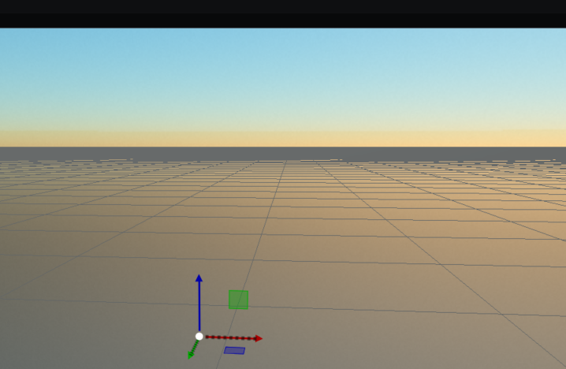
Presets y escena v3 convierten el emisor en herramienta
Fire: Point + Continuous + Additive
Smoke: Sphere + Alpha
Sparks: Cone + Burst + gravedad
Rain: Box + caída continua
Escenas v1, v2 y v3 siguen cargando
11
Notes:
Aplicar Sparks, pulsar Trigger Burst y después guardar. Reiniciar el motor y demostrar que la configuración se restauró.
[Sources]
- C:/Users/carlo/AppData/Local/Temp/codex-clipboard-e3d540f6-a083-41fa-afe2-868590ceec1d.png

Slide 12
Frustum y Octree eliminan trabajo antes del Draw
RenderObjects
+ AABB
Octree
particiona
Frustum
consulta
Solo visibles
al pipeline
Las ocho esquinas del AABB se transforman a mundo
Un nodo fuera del frustum descarta toda su región
El objeto descartado no llega a DrawIndexed
12
Notes:
Aclarar: Octree organiza el espacio; frustum decide visibilidad. No es occlusion culling porque no detecta objetos tapados.
[Sources]
- A:/Proyectos/WildvineEngine/WildvineEngine/include/SceneGraph/Octree.h
- A:/Proyectos/WildvineEngine/WildvineEngine/source/SceneGraph/Octree.cpp

Slide 13
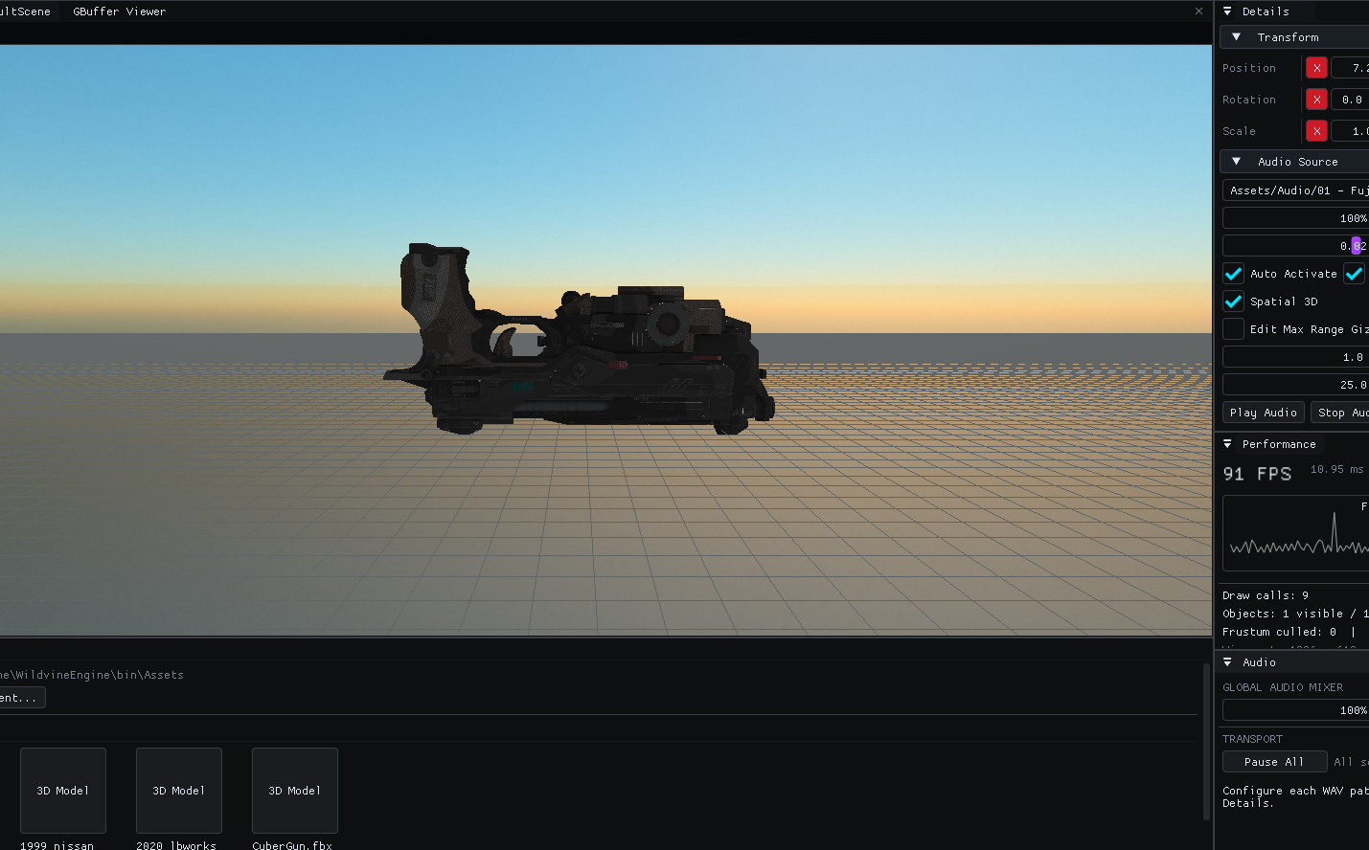
El profiler vuelve observable la optimización
Métricas
FPS y frame time
Draw calls
Objetos totales y visibles
Frustum culled
Nodos del Octree
13
Notes:
Girar la cámara. Comparar objetos visibles y descartados. No prometer un porcentaje sin una prueba controlada con la misma escena.
[Sources]
- C:/Users/carlo/AppData/Local/Temp/codex-clipboard-34eff98a-ab3b-4bdb-98b1-3d4e14f14d47.png

Slide 14
Cada herramienta tiene evidencia verificable
Herramienta
Núcleo técnico
Demostración
Cumple
Play/Stop
Captura TRS + deltaTime
Mover y restaurar
Sí
Audio 3D
Fuente + listener
Alejar cámara
Sí
Partículas
CPU + billboard + blend
Presets y Burst
Sí
Culling
AABB + Octree + frustum
Visible vs culled
Sí
El alcance seleccionado está completo; no se afirma equivalencia con middleware o motores comerciales.
14
Notes:
Usar esta tabla para cerrar la relación con el DoD original.
[Sources]
- Repositorio local de WildvineEngine

Slide 15
Preguntas técnicas que conviene responder con precisión
¿Lua/C#?
Comportamientos nativos C++; sin VM externa
¿Audio profesional?
Núcleo 3D sobre DirectXTK; no FMOD/Wwise
¿Partículas GPU?
CPU hasta 1024; GPU sería la siguiente escala
¿Curvas avanzadas?
Interpolación lineal por vida normalizada
¿Occlusion culling?
No; frustum + partición espacial
15
Notes:
Responder con alcance exacto. Una limitación reconocida y explicada es más defendible que atribuir al sistema capacidades inexistentes.
[Sources]
- Repositorio local de WildvineEngine

Slide 16
RESULTADO
Cuatro sistemas completos,
conectados al mismo frame
Runtime · sonido · VFX · optimización
Código propio: 71/71 headers documentados · Doxygen 0 warnings · compilación 0 errores
Notes:
Cerrar conectando el resultado con la decisión inicial: profundidad en cuatro sistemas en lugar de ocho implementaciones superficiales.
[Sources]
- Repositorio local de WildvineEngine

